Slide 1


Con la colaboración:

Slide 2
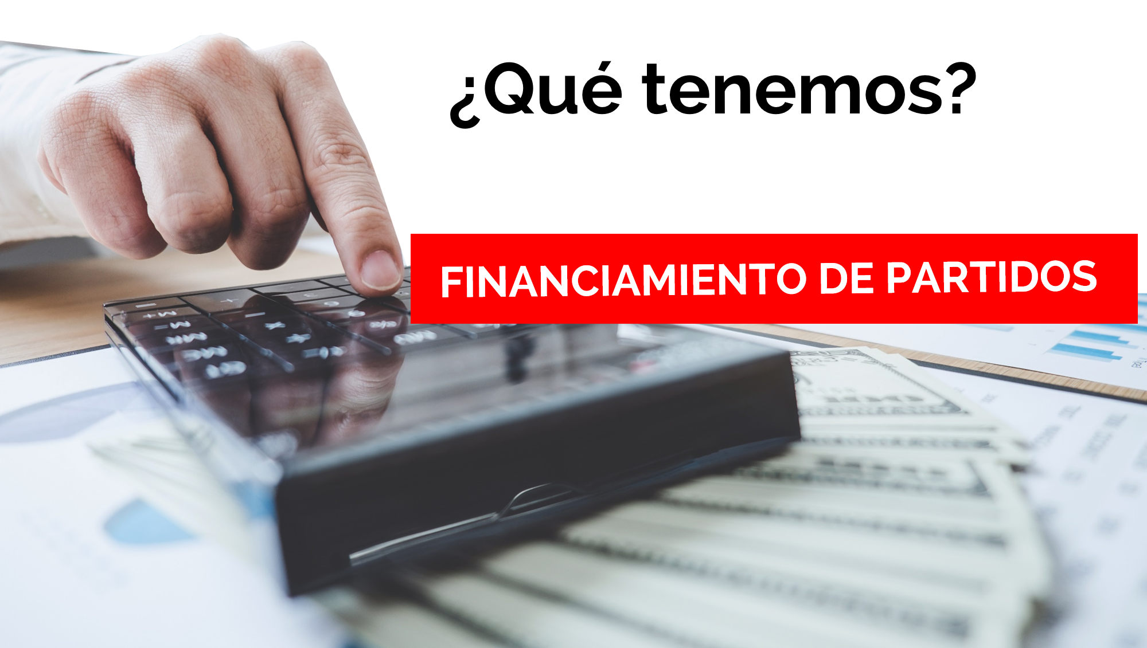

Slide 3
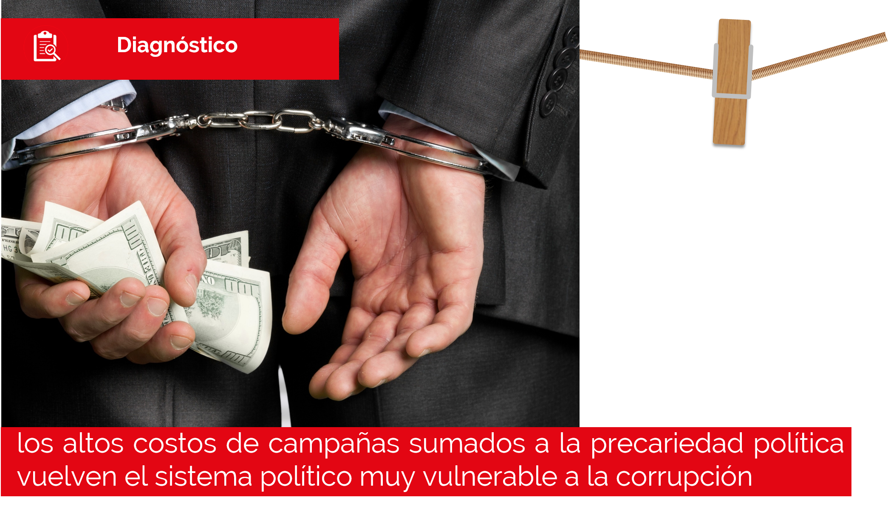
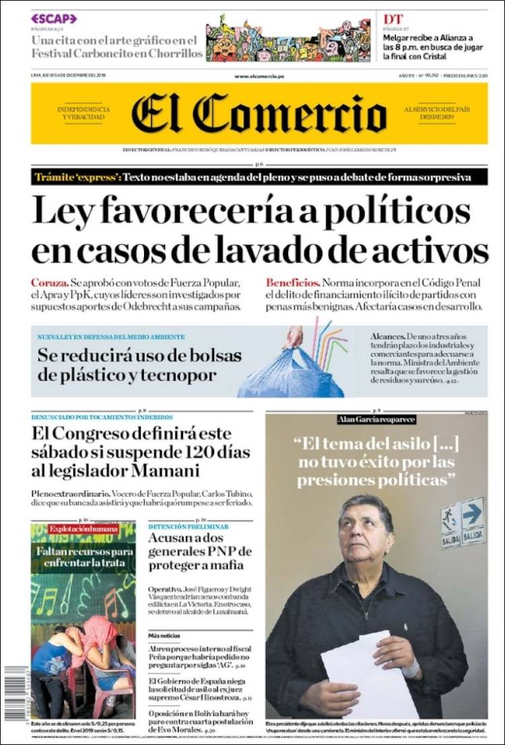
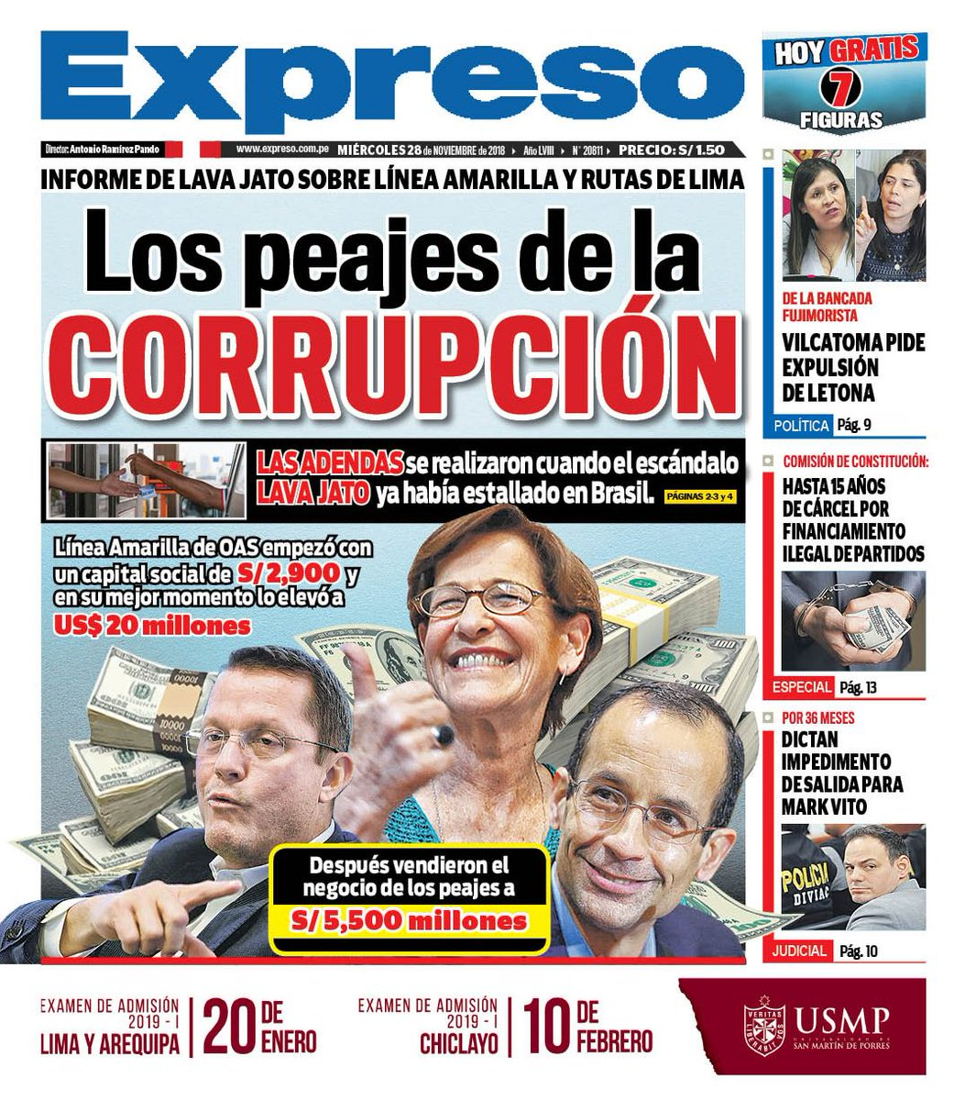
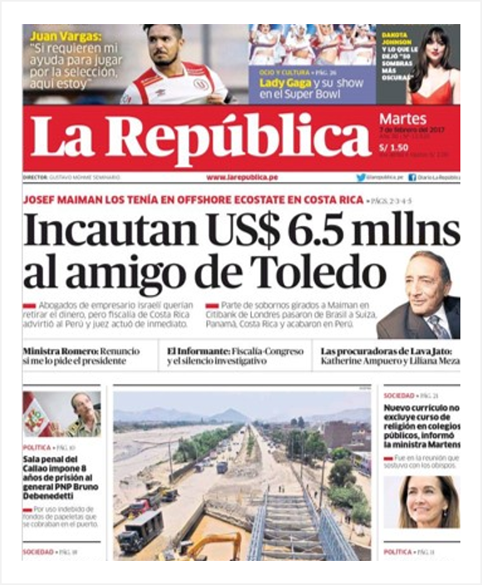
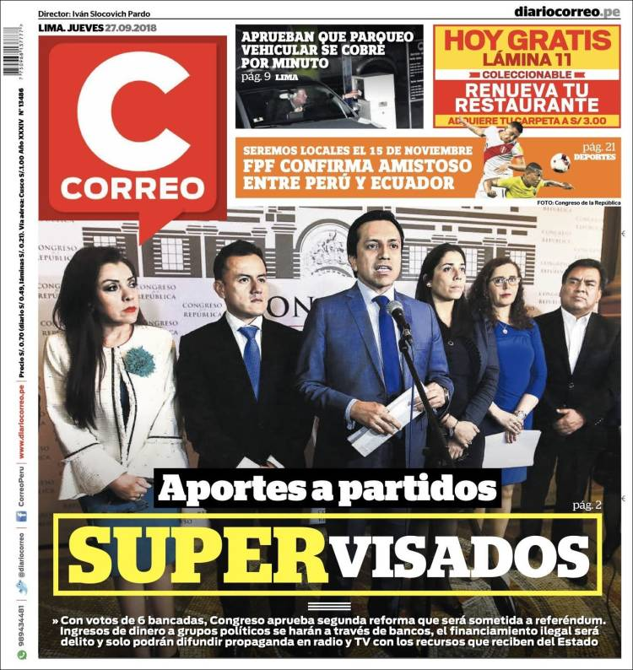
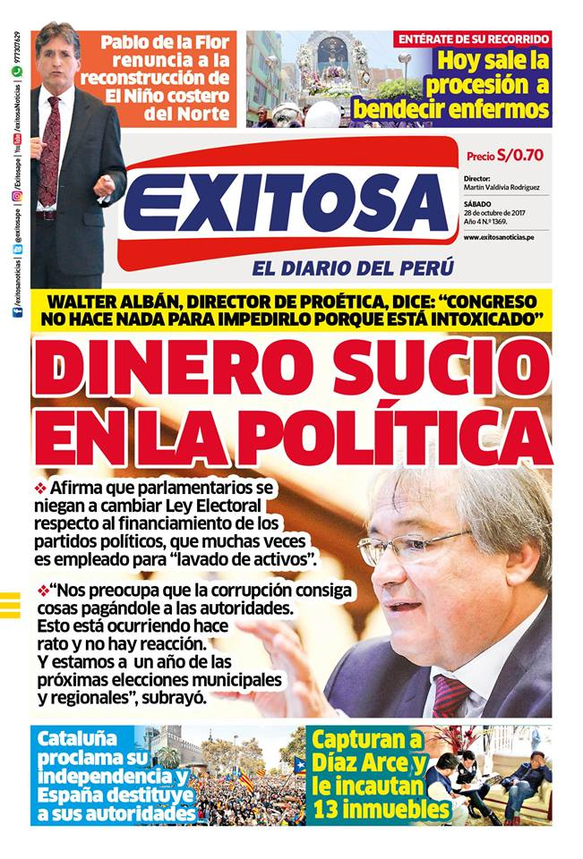

Slide 4
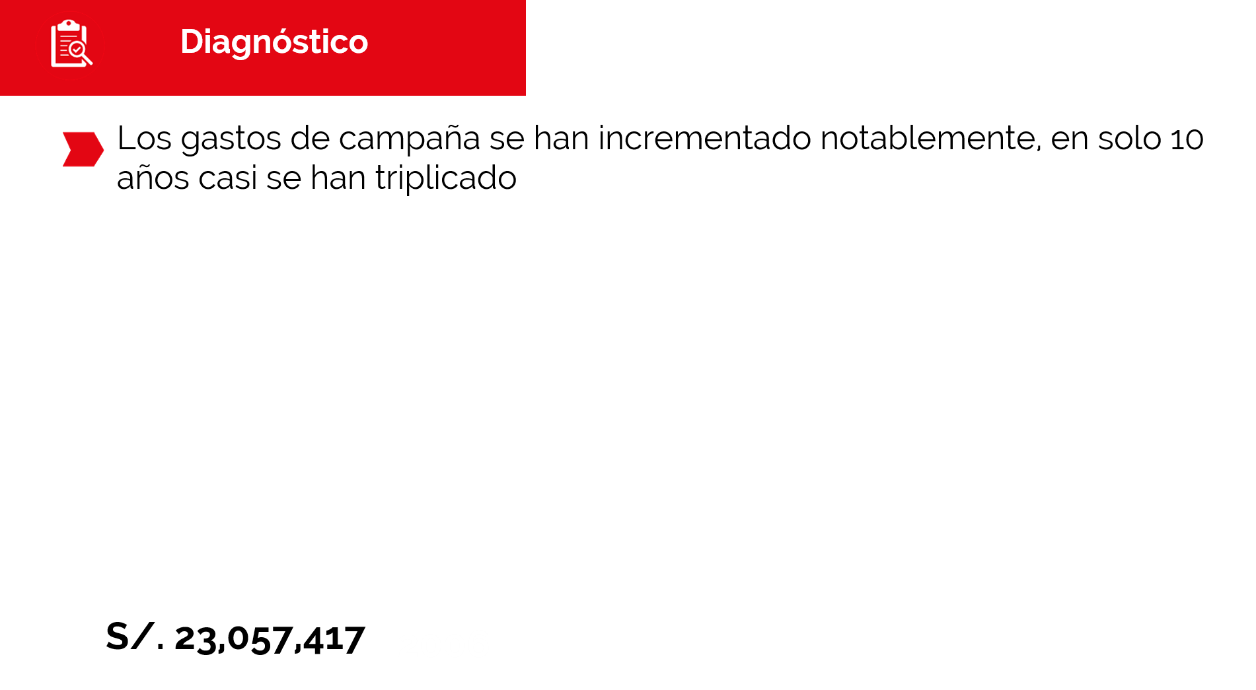




S/. 66,433,247
2016
Aumenta la brecha entre gastos de campaña y recursos propios
Partidos políticos cuentan con recursos propios cada vez más bajos

Slide 5






Diagnóstico
En las elecciones generales del 2016, los partidos y alianzas electorales reportaron
En las elecciones generales del 2016, los partidos y alianzas electorales reportaron S/.51,596,389 en gastos publicitarios
Gasto publicitario
S/.51,596,389
El 78% del gasto publicitario se destinó en TV y radio
Tv y radio
S/. 40,530,534
(78%)
De 19 partidos y alianzas electorales, solo 4 concentraron el 97% del gasto publicitario en TV y radio

Slide 6
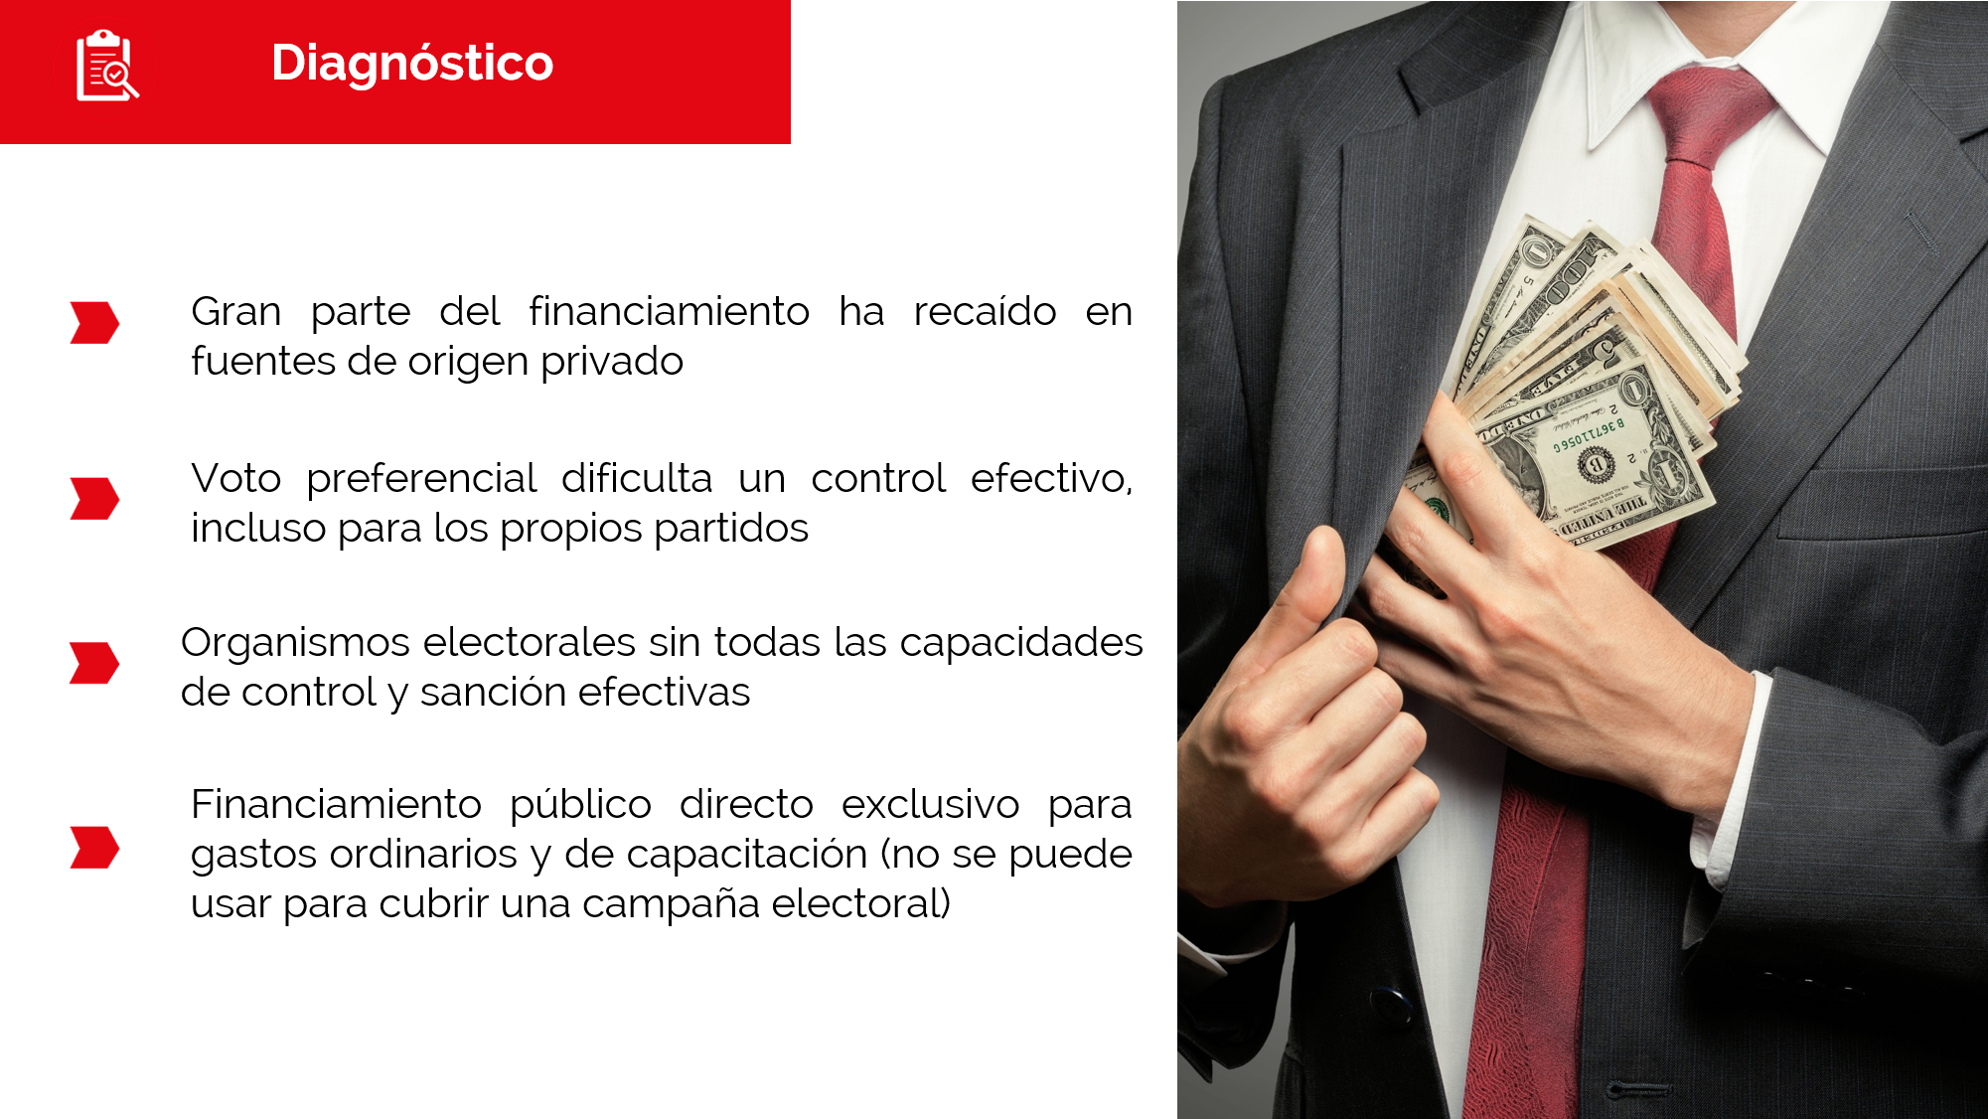

Slide 7
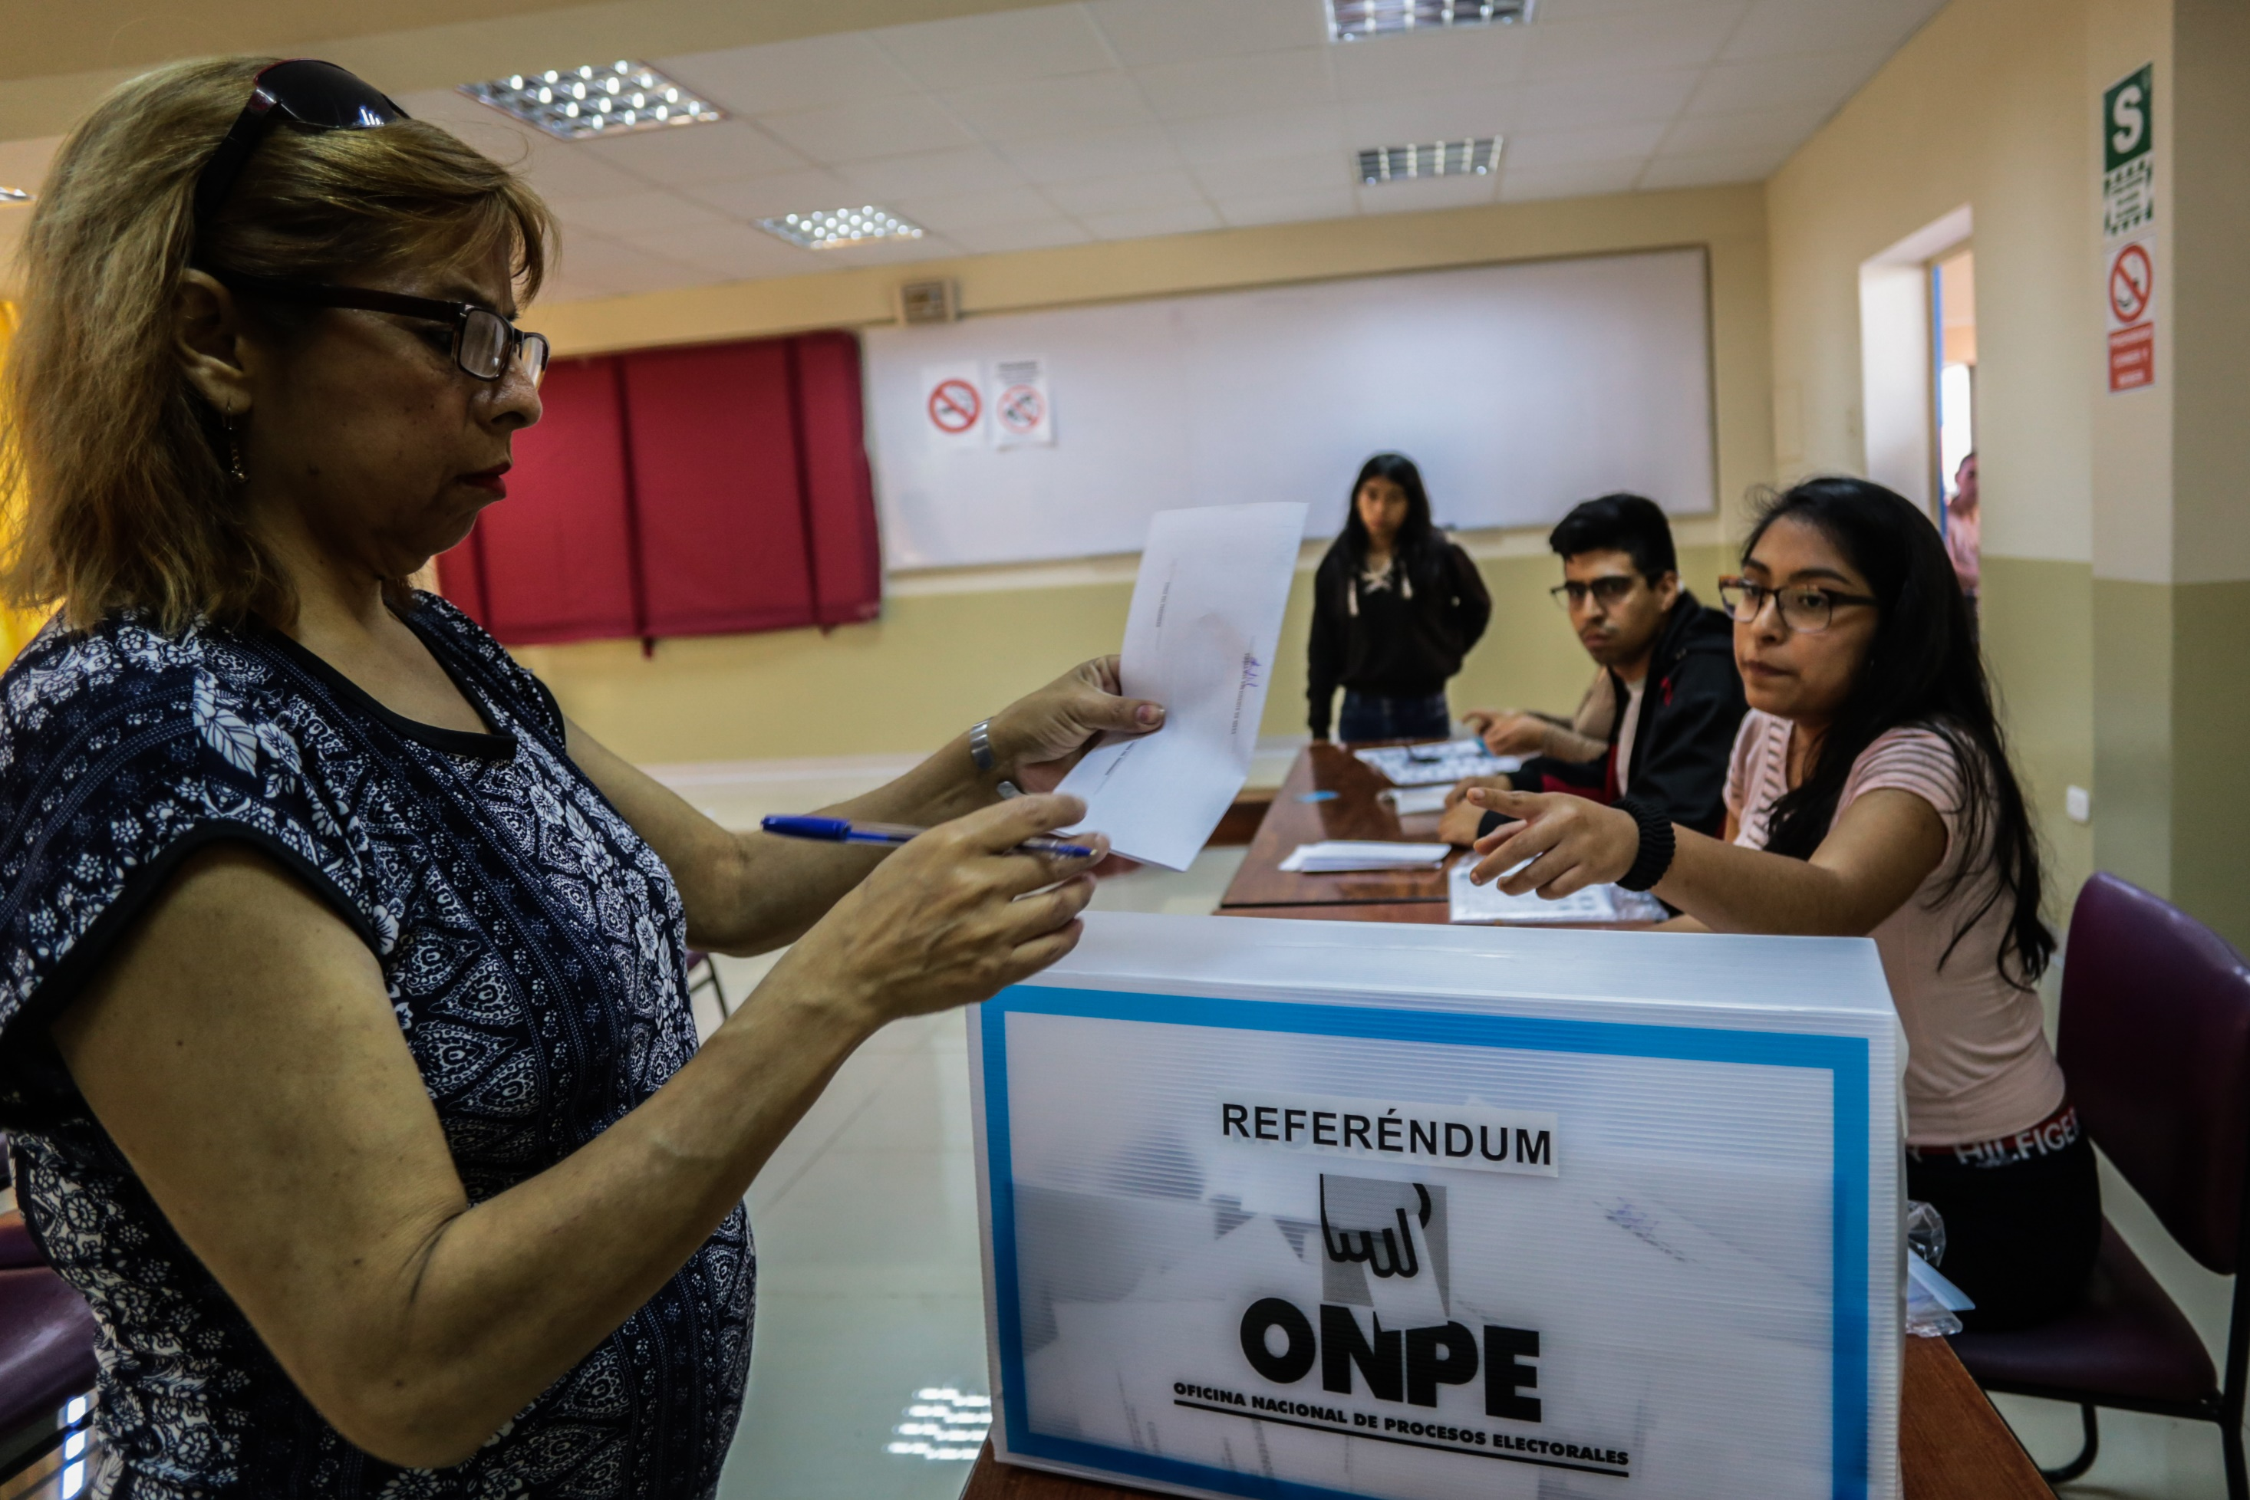
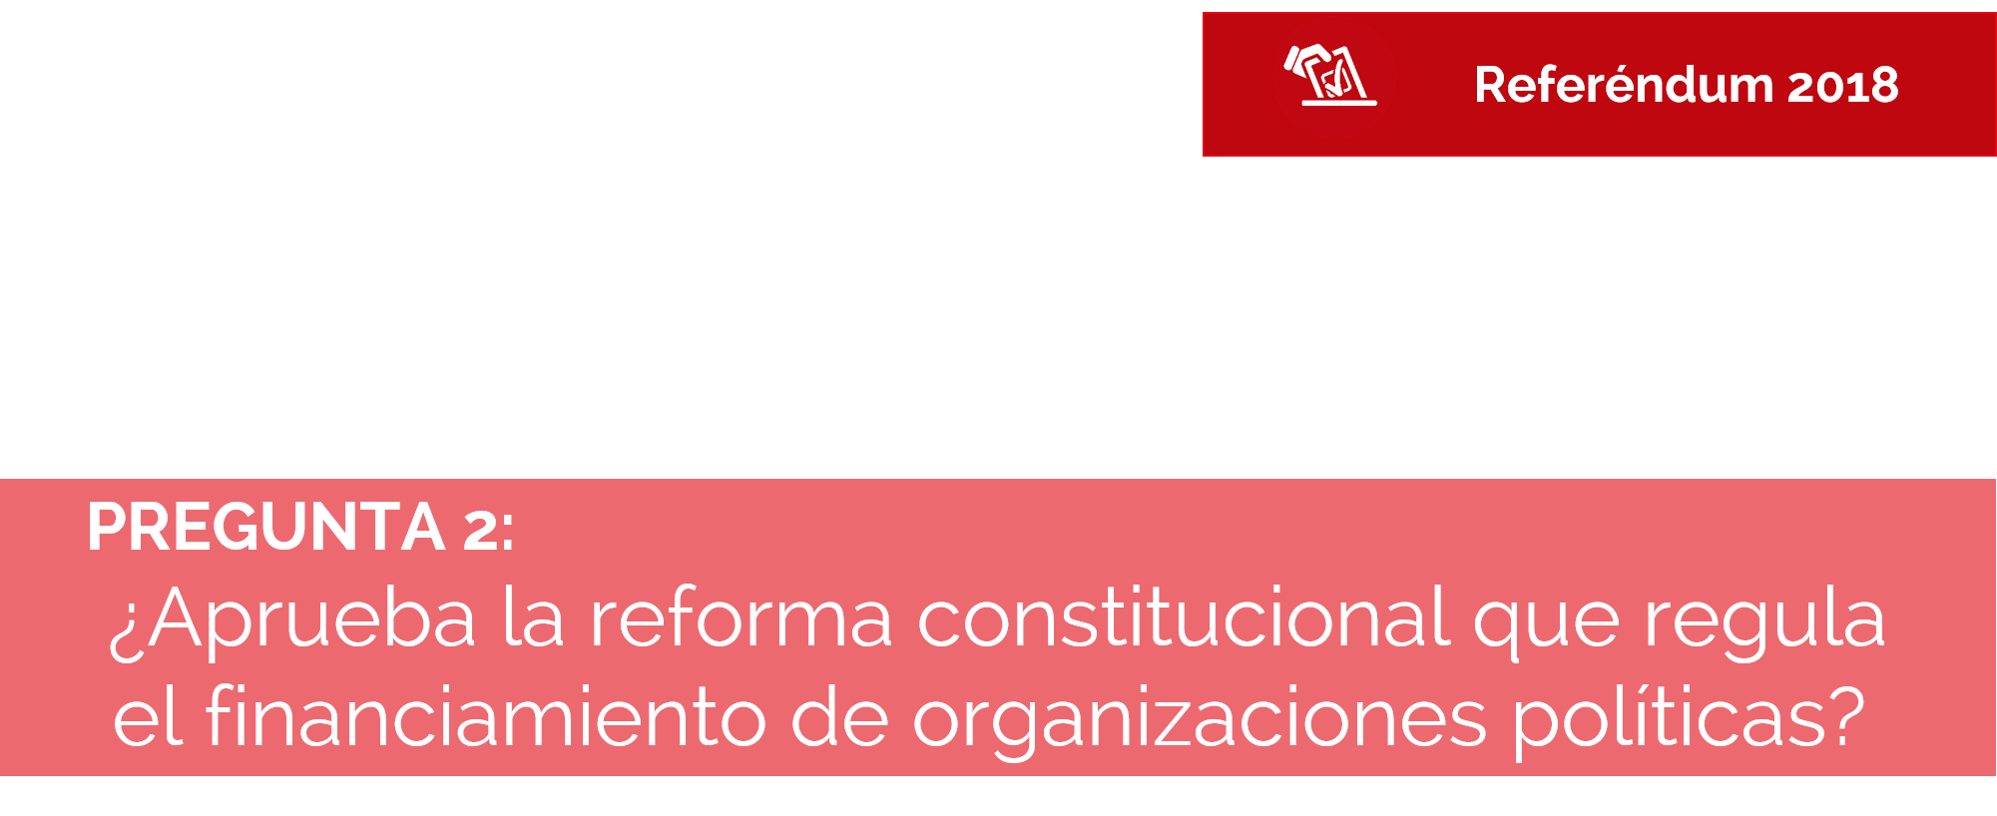

Slide 8
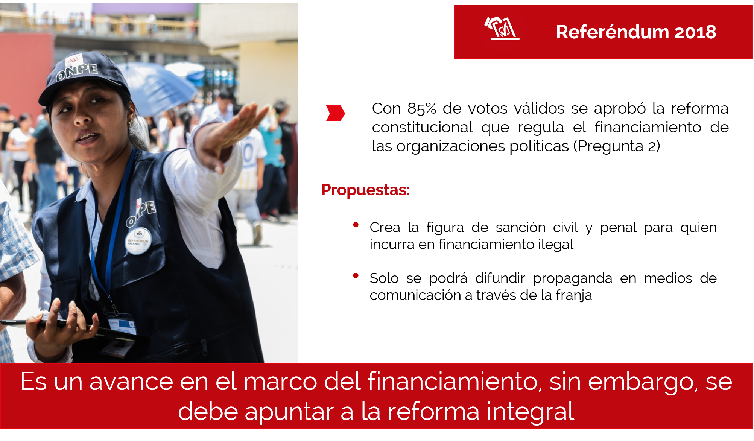

Slide 9


Slide 10
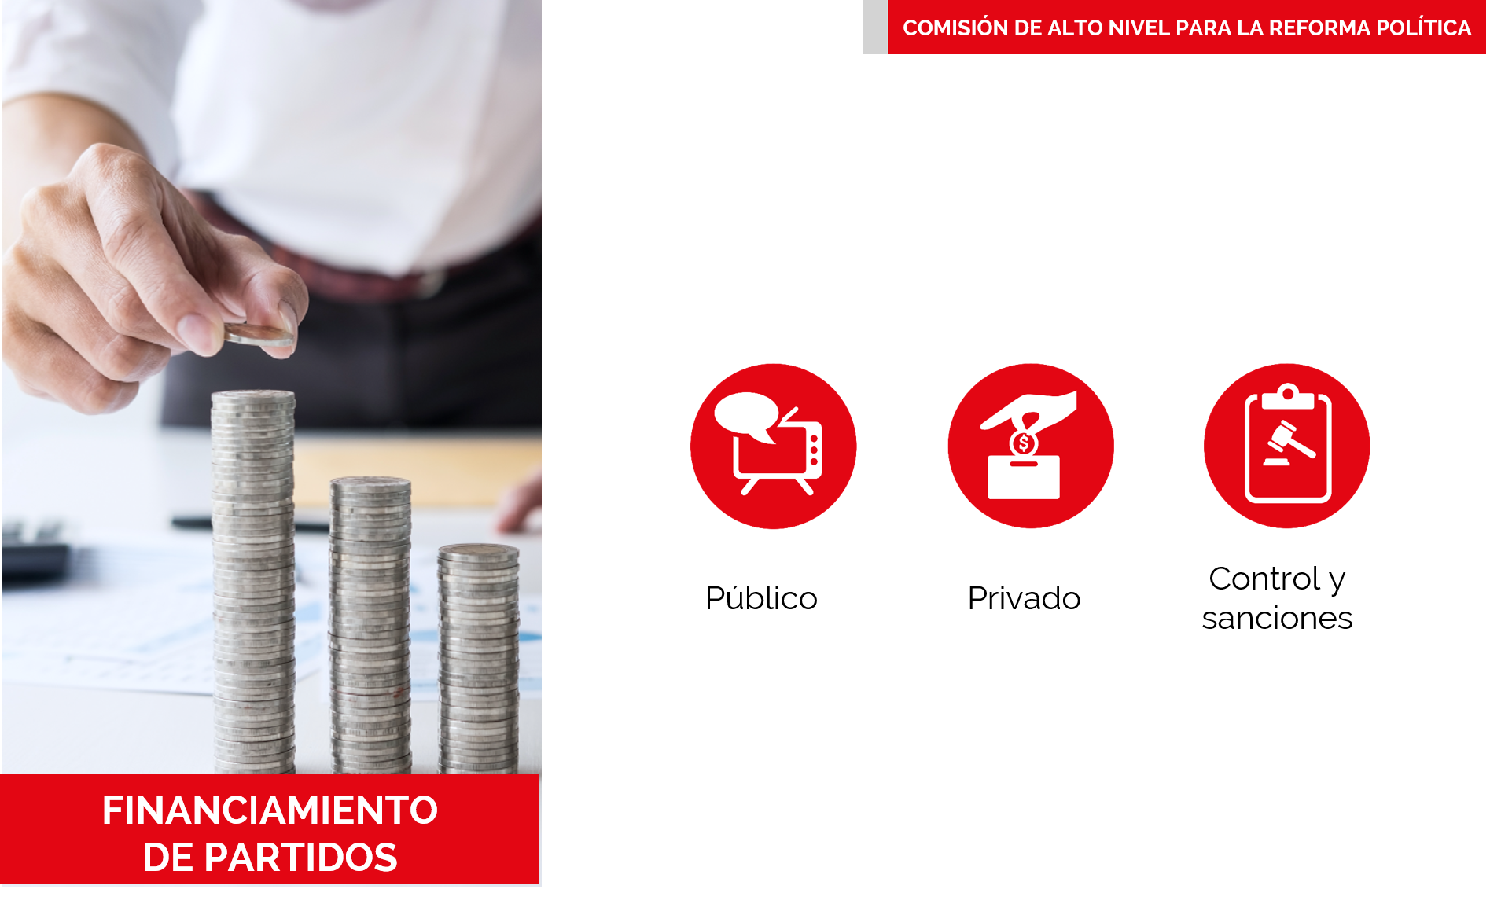

Slide 11
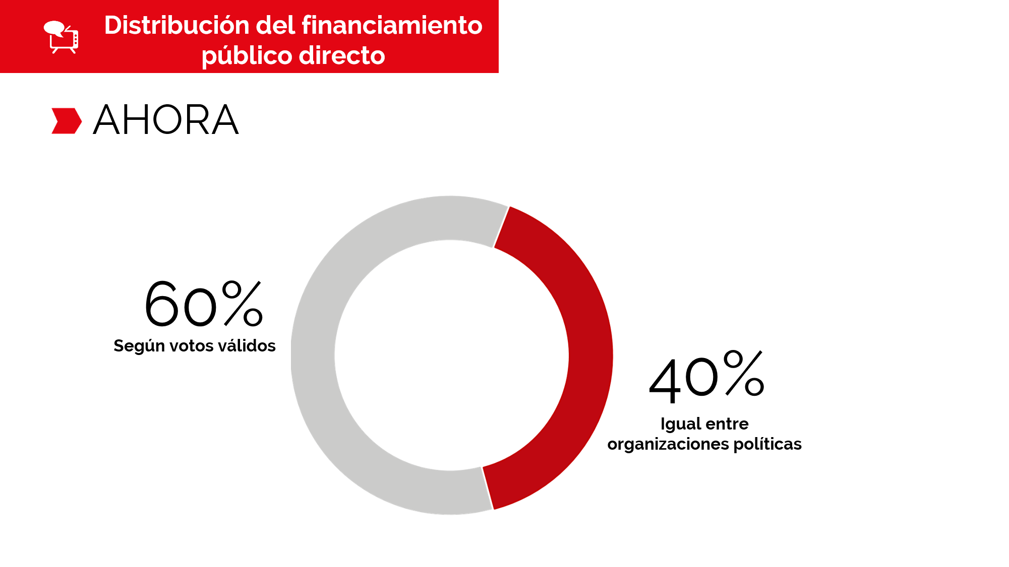

Slide 12
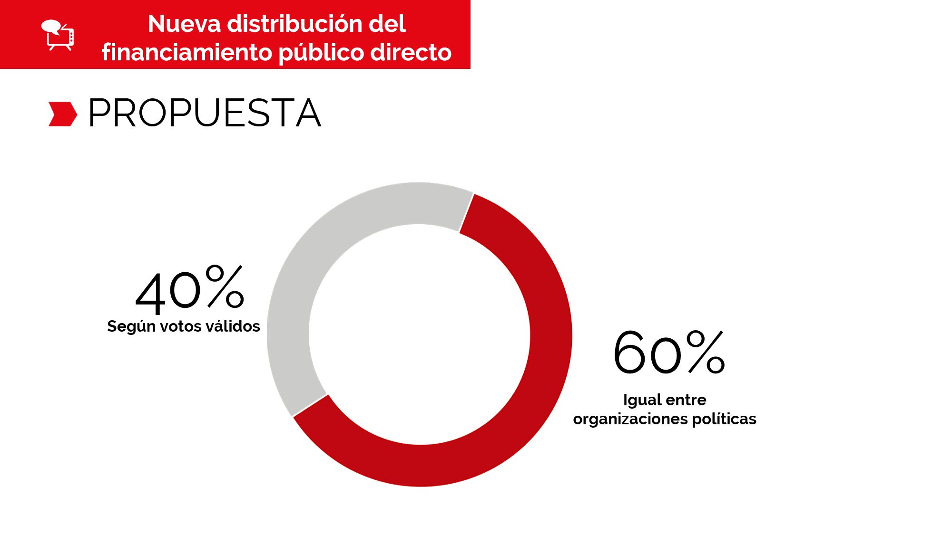

Slide 13
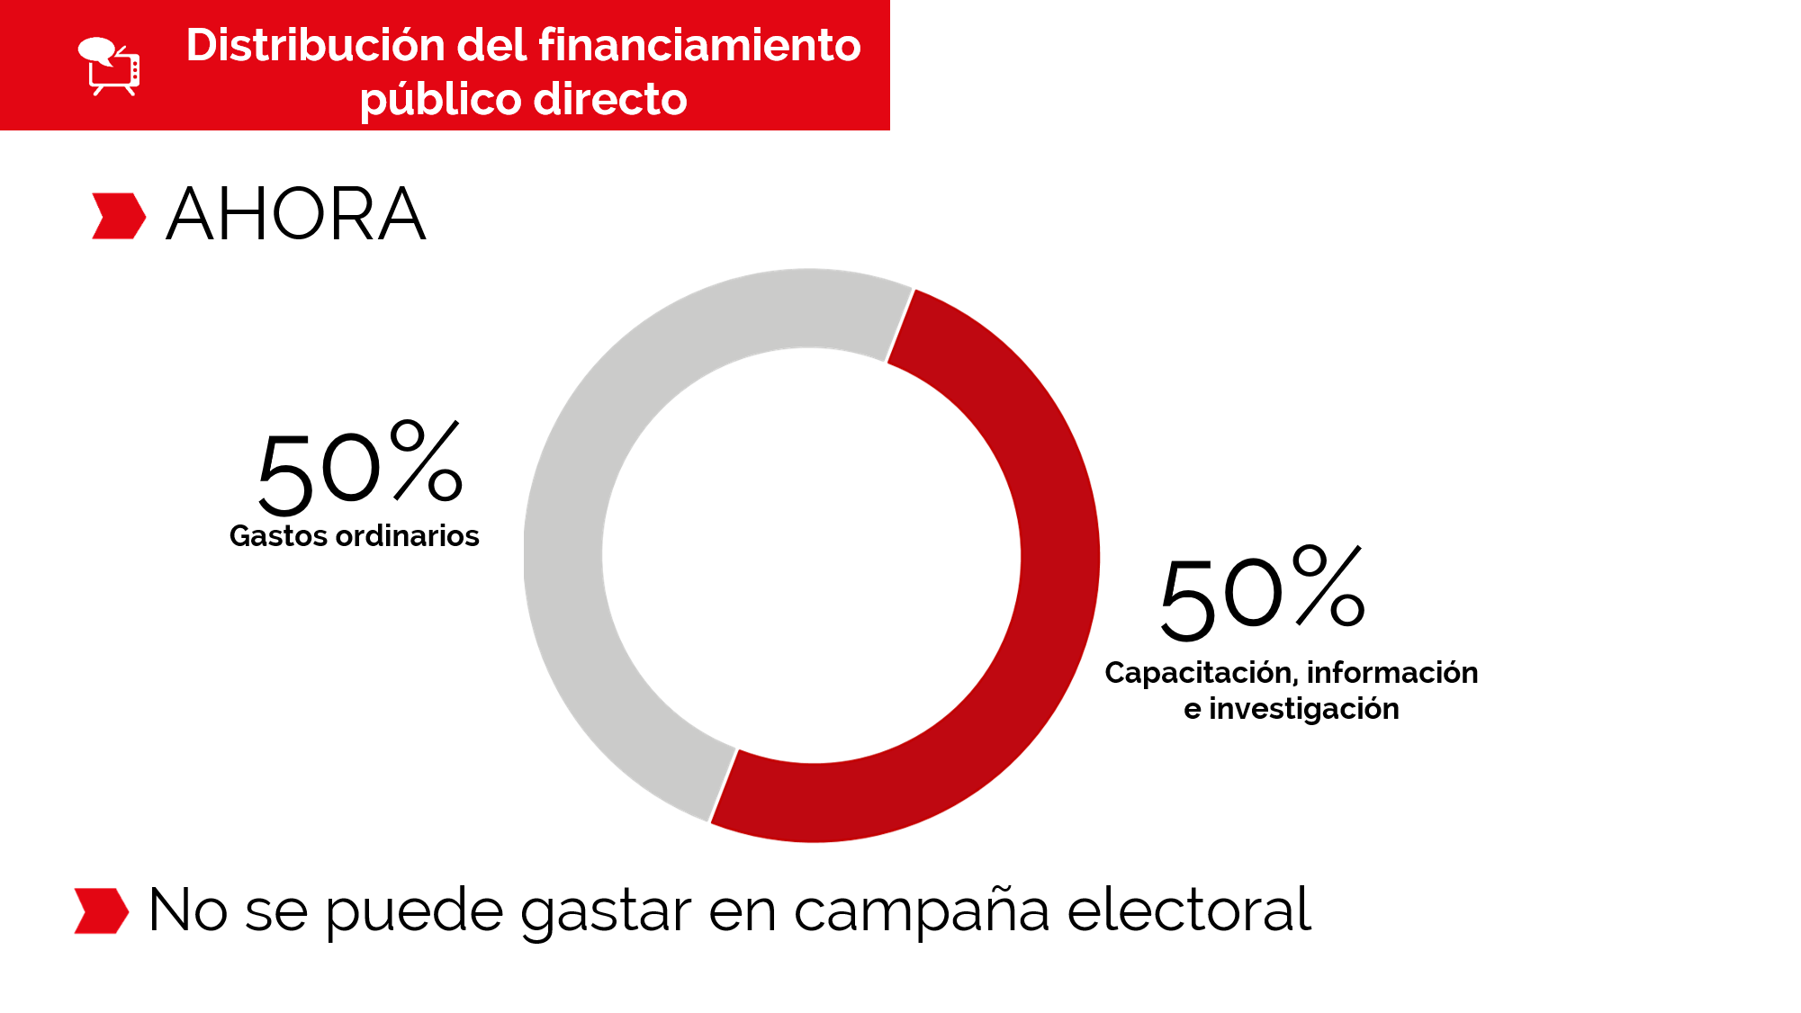

Slide 14
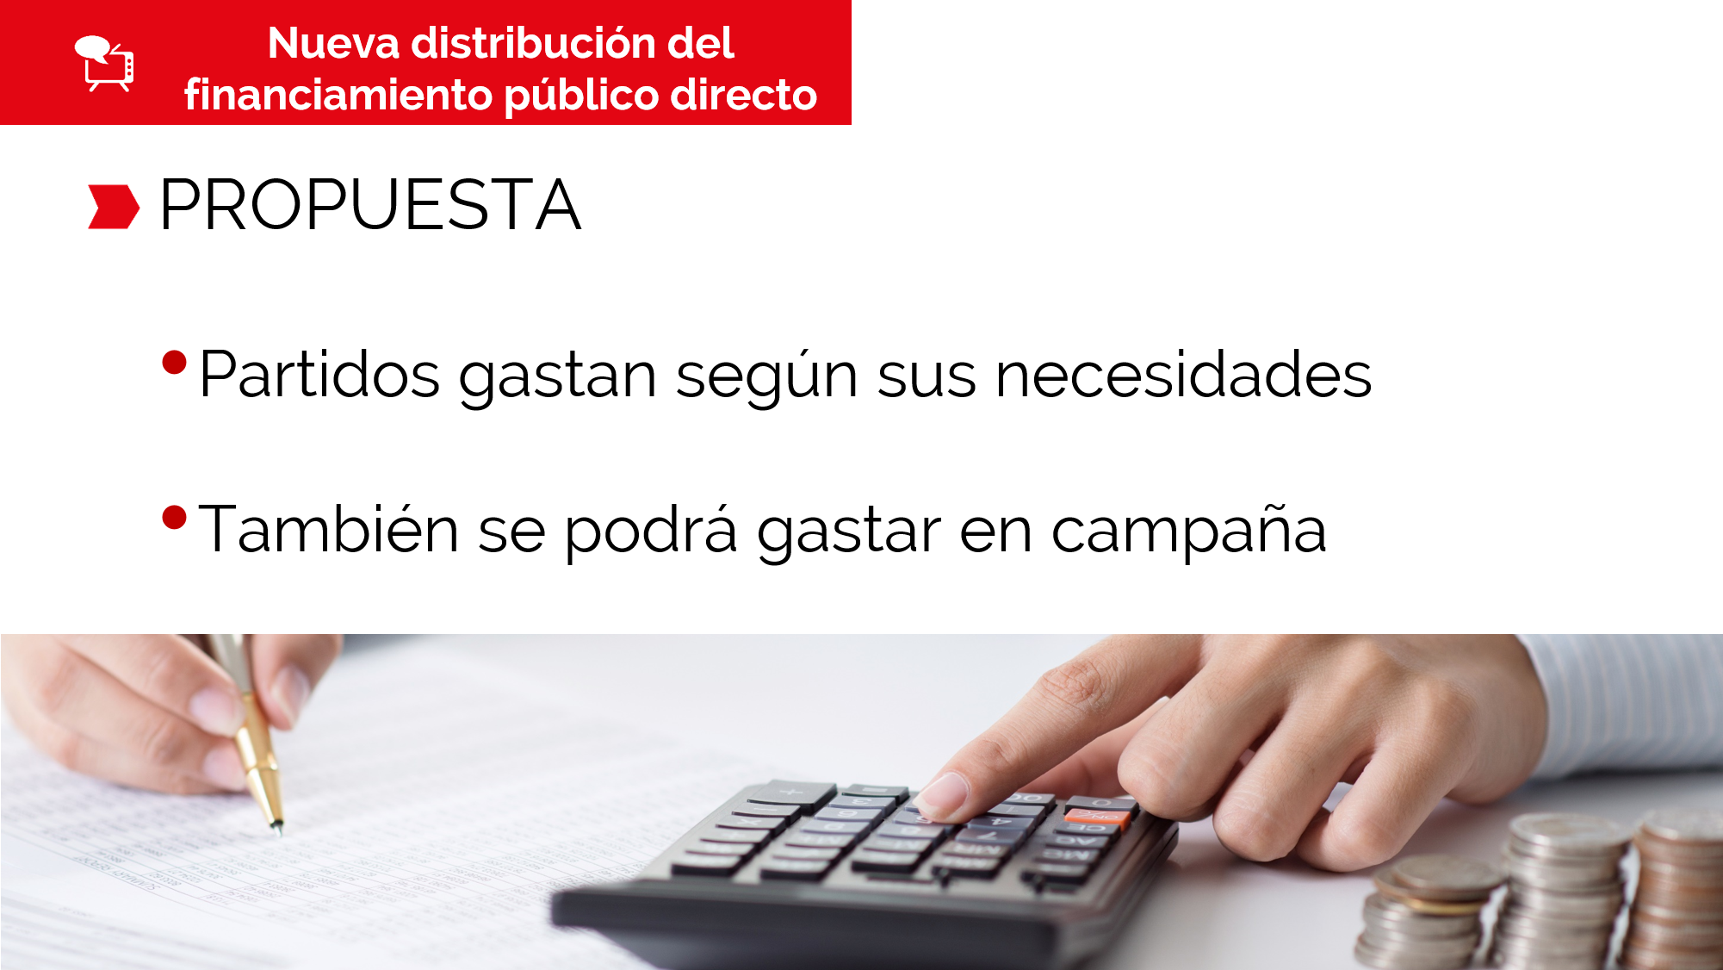

Slide 15
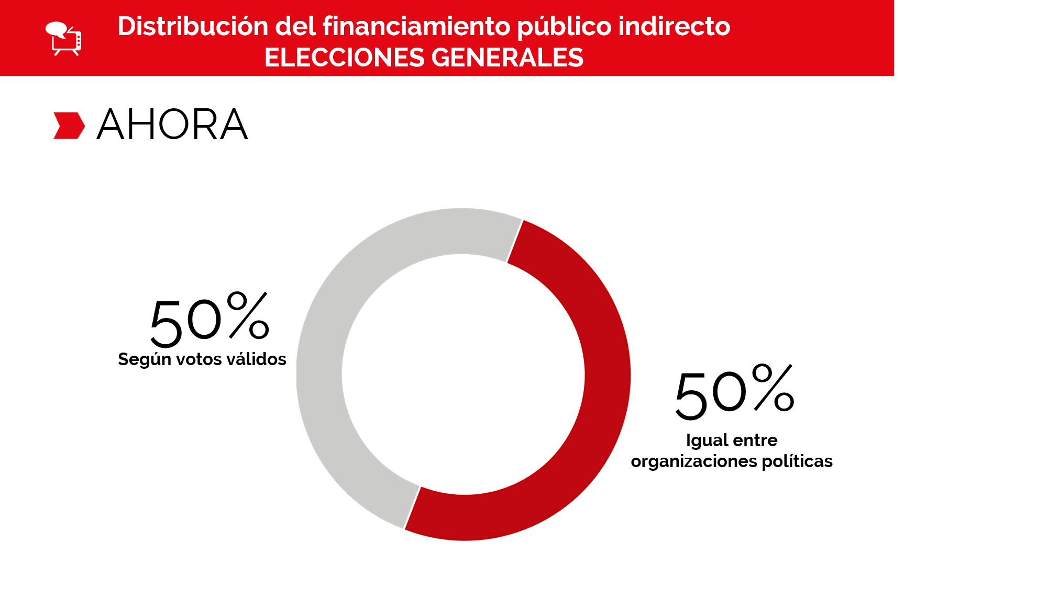

Slide 16
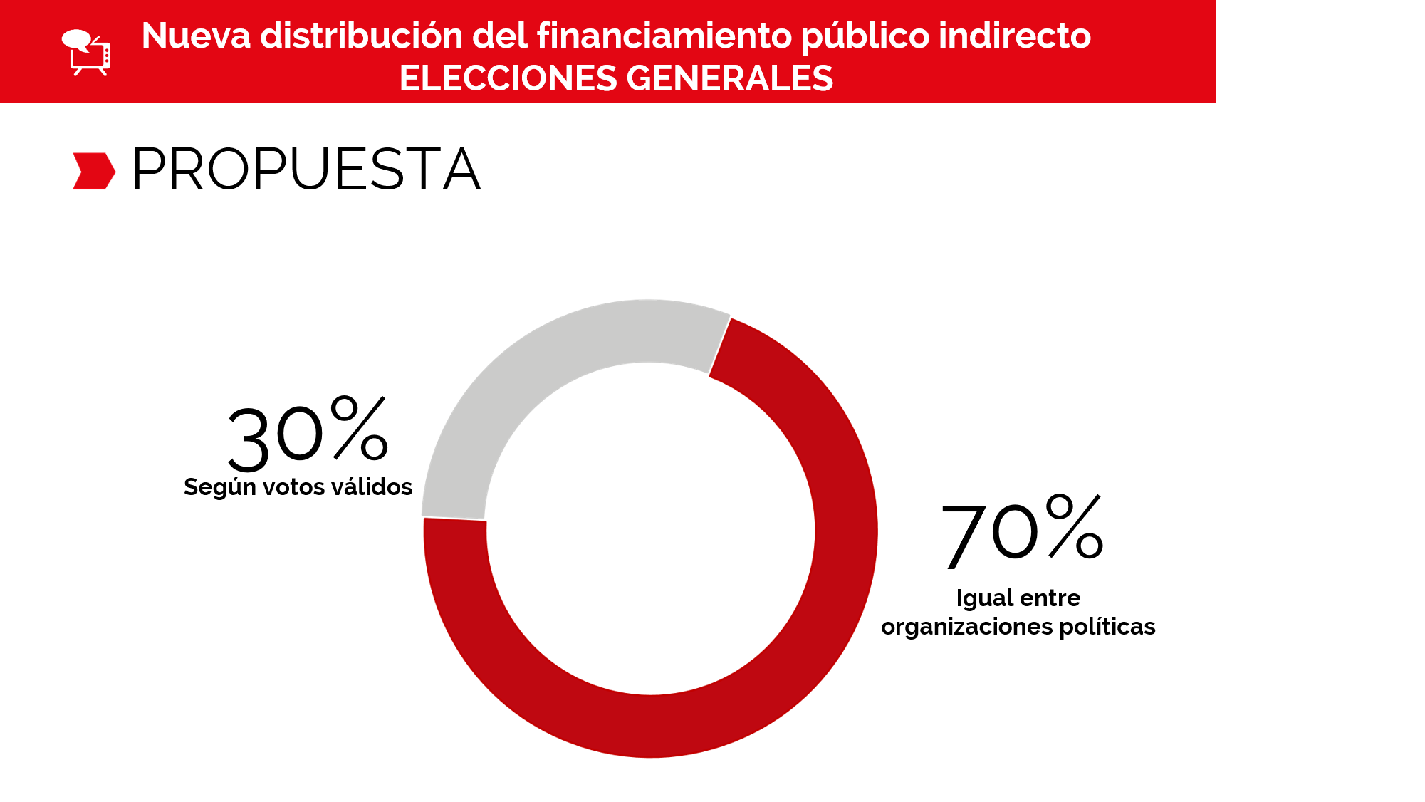

Slide 17
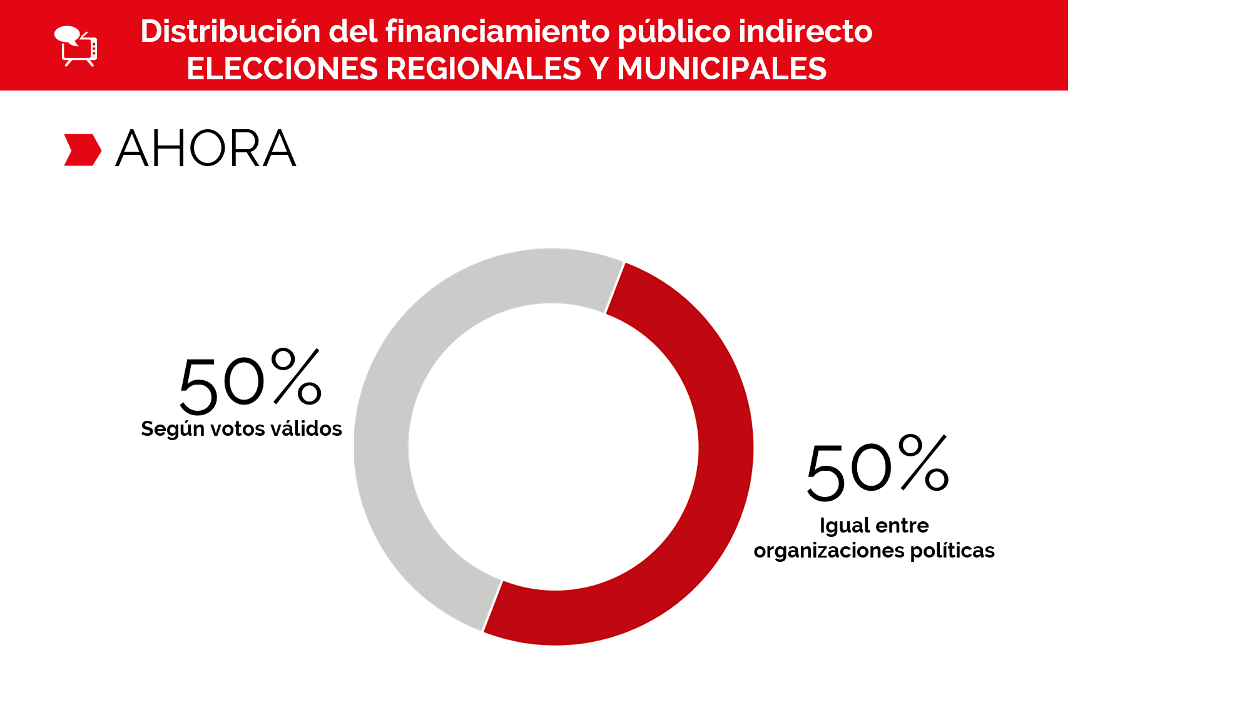

Slide 18
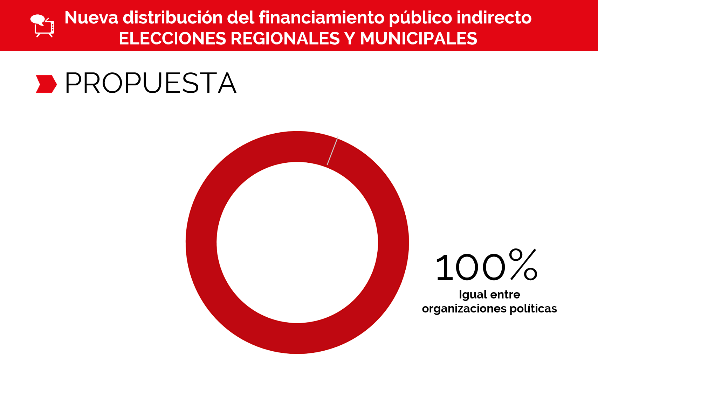

Slide 19
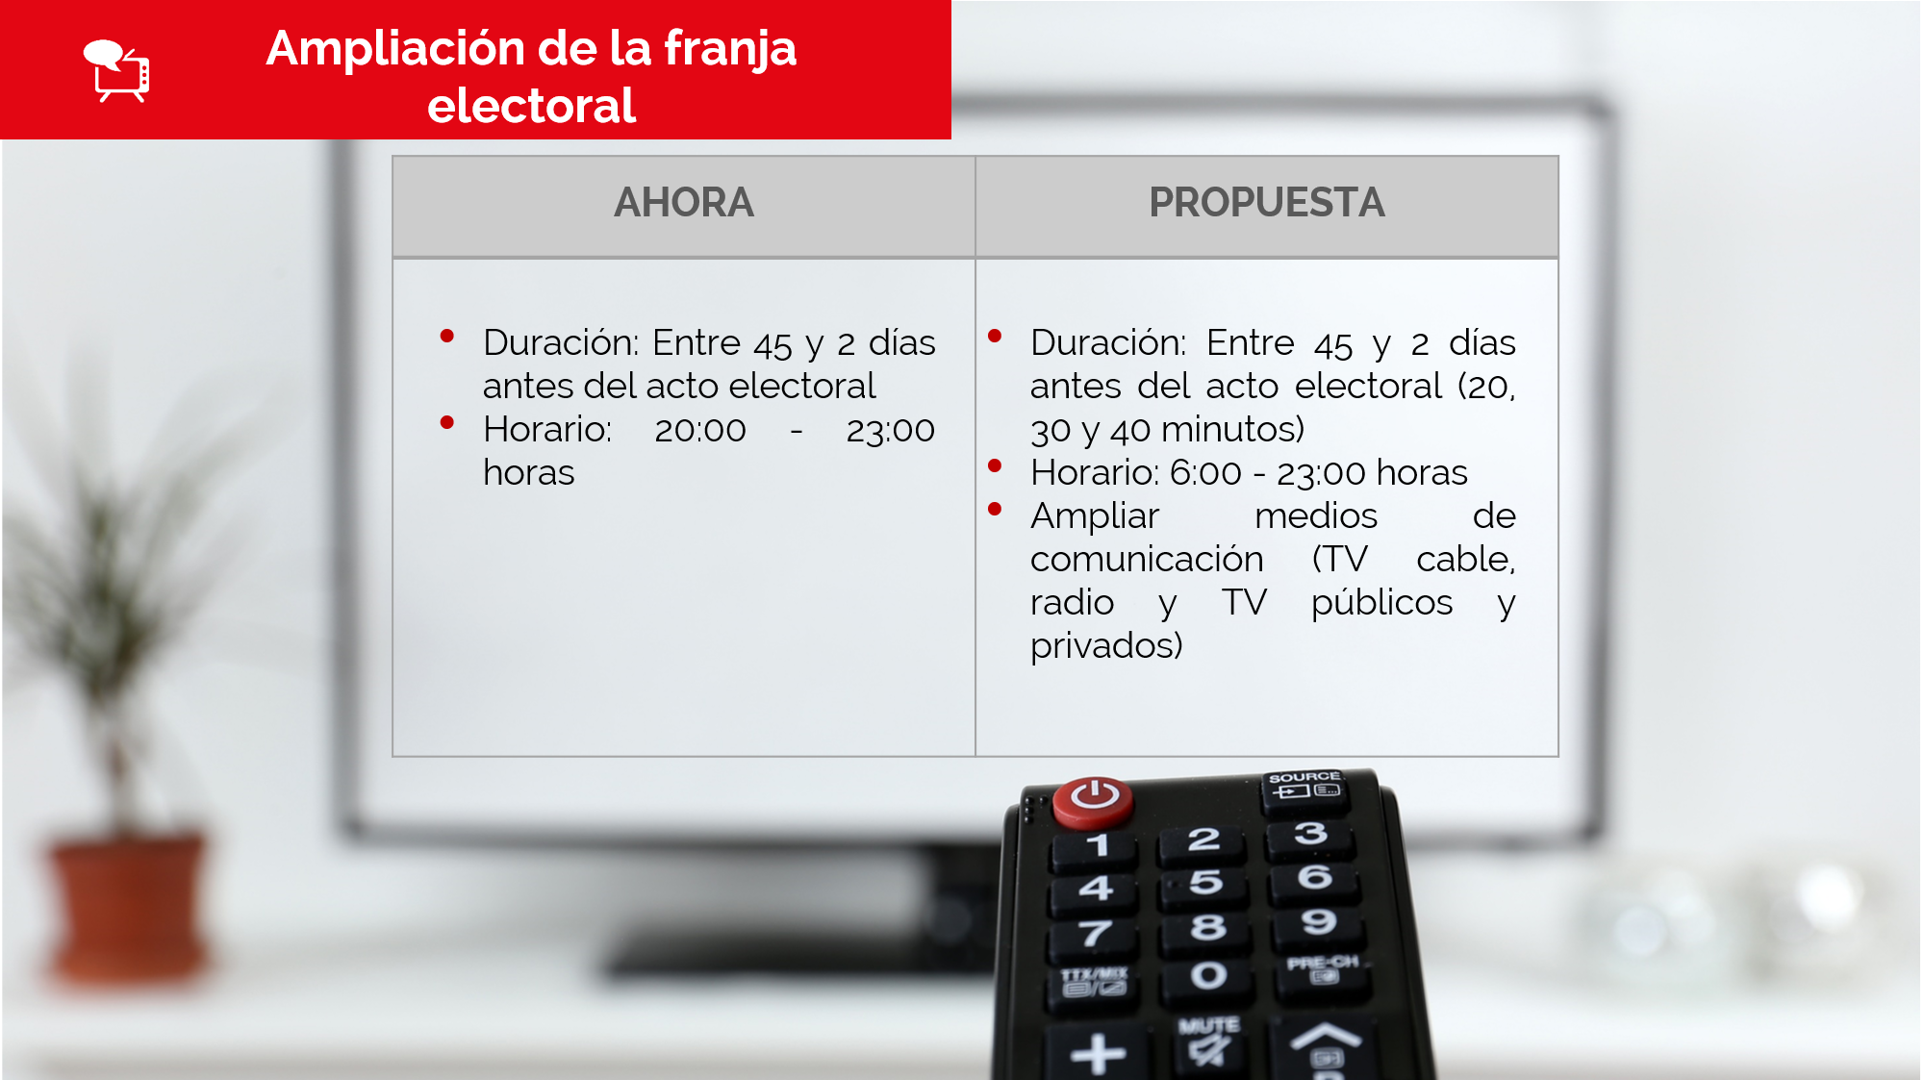

Slide 20
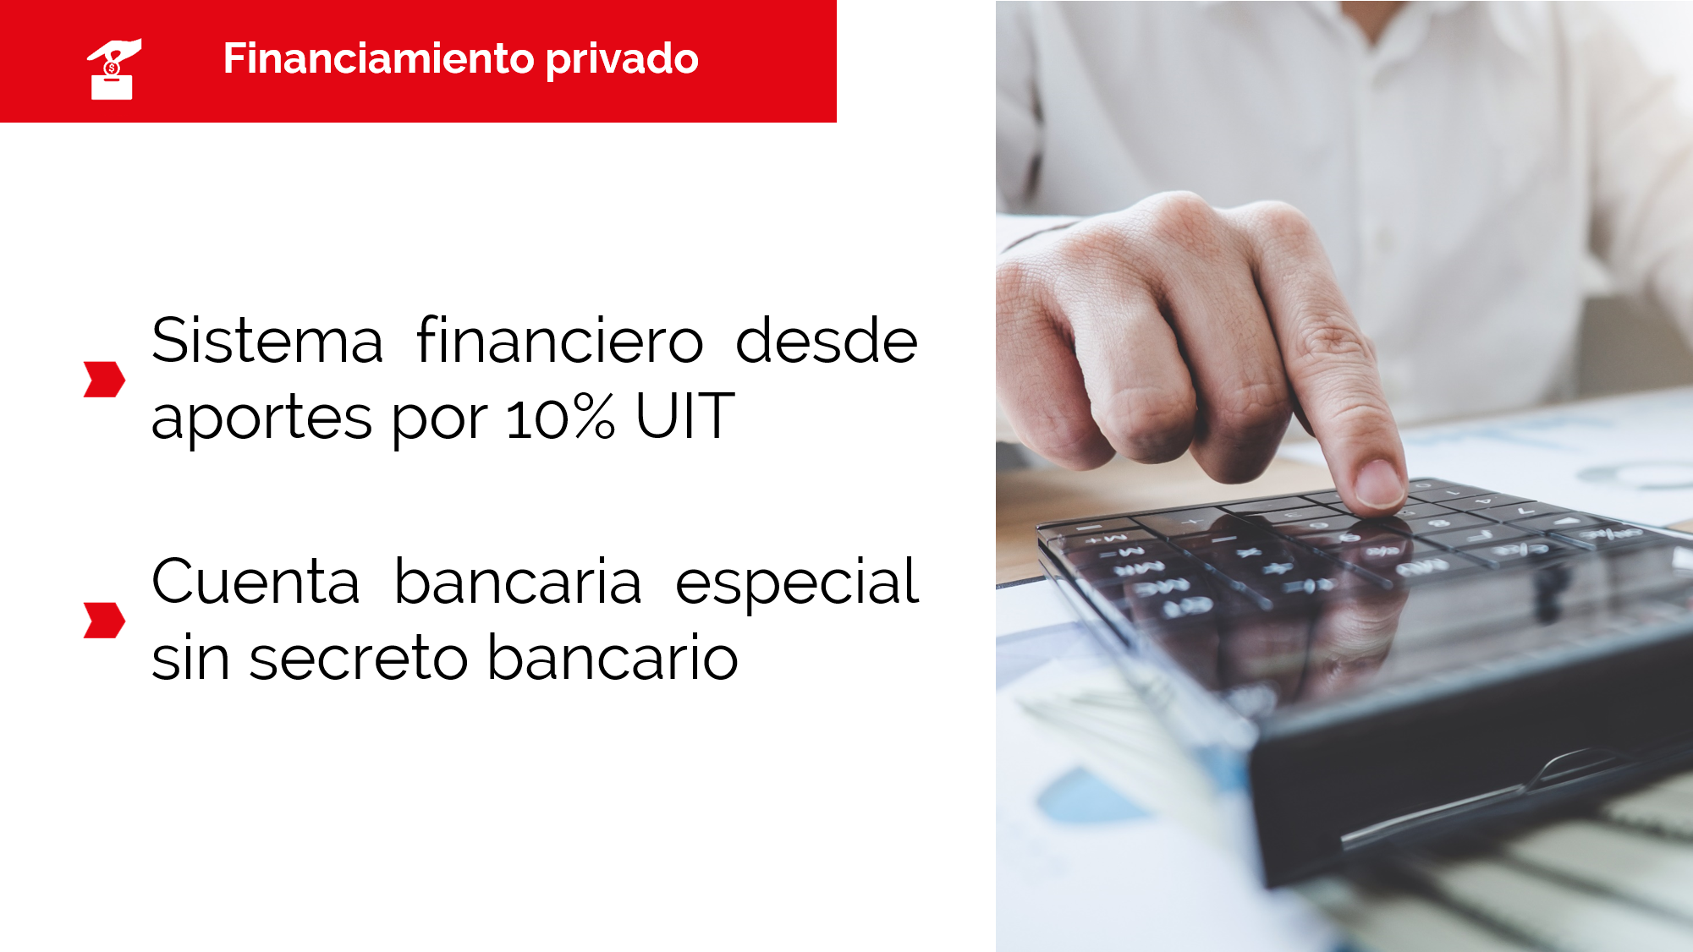

Slide 21
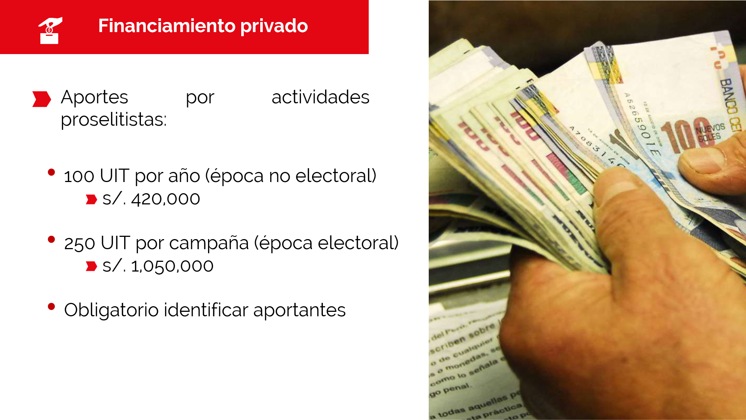

Slide 22
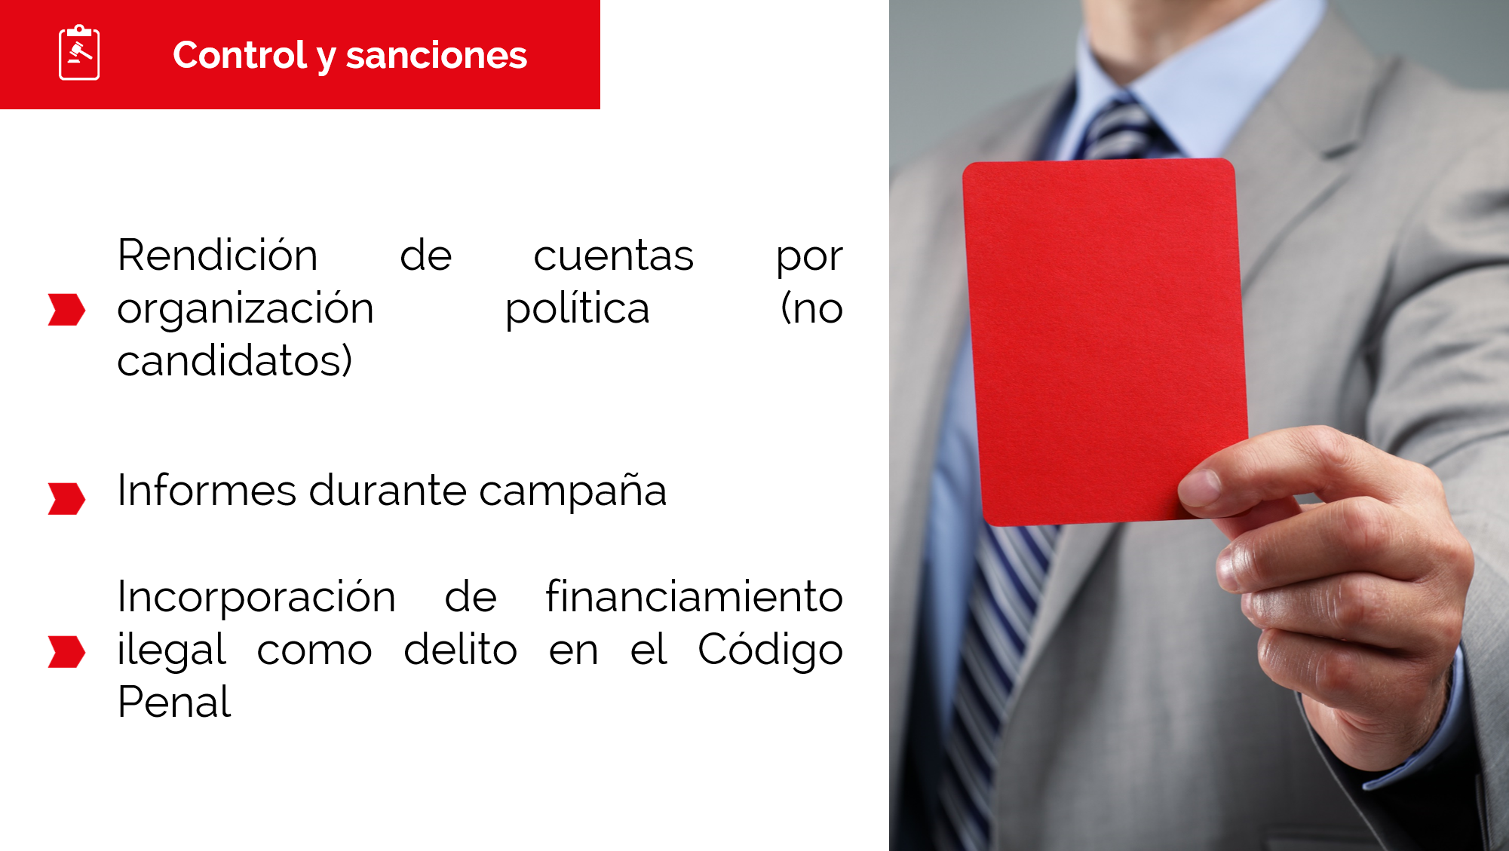

Slide 23
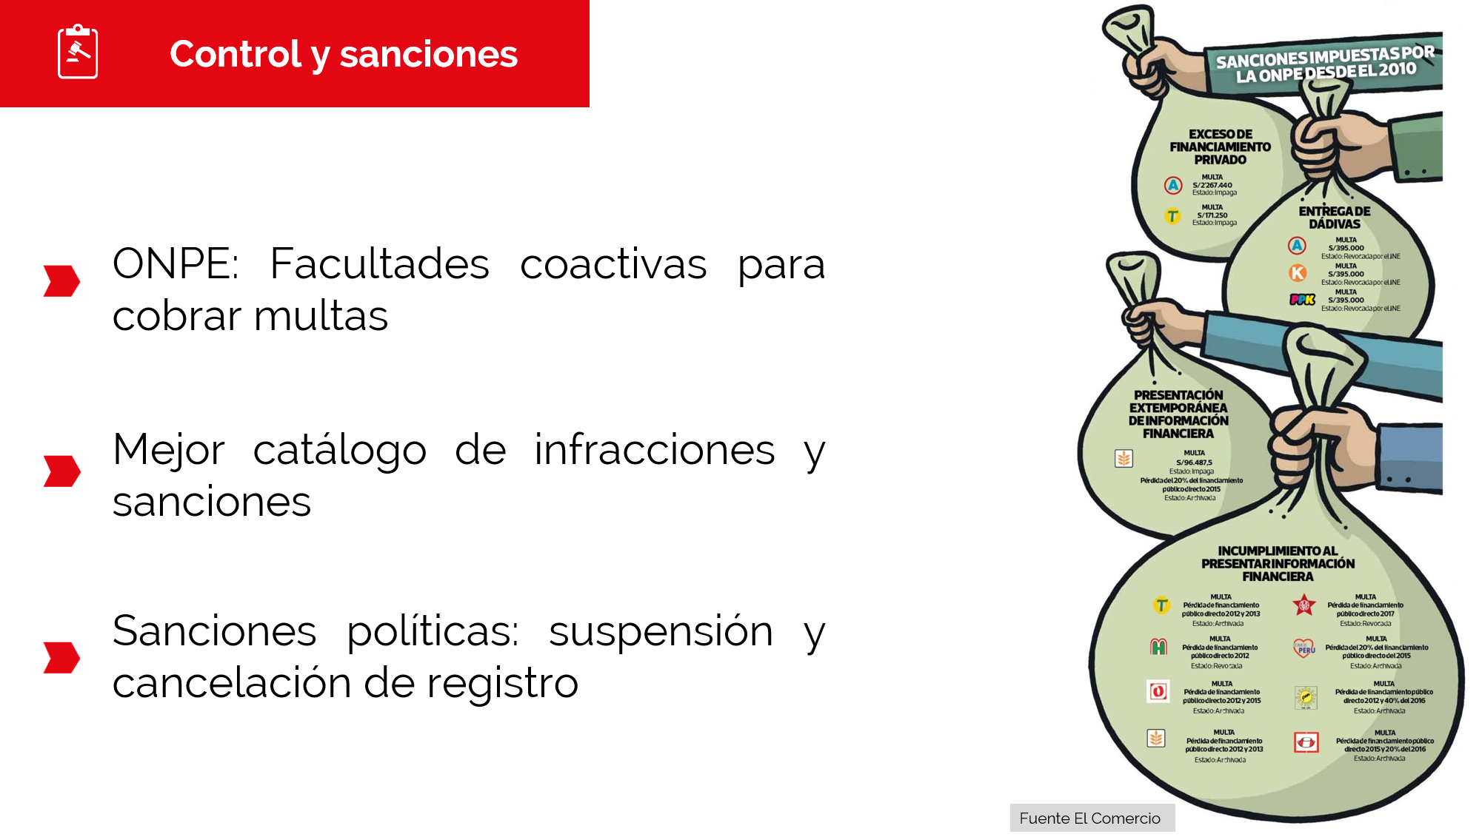

Slide 24

Con la colaboración de:
GRACIAS

